Slide 1
Lidija Colombo
Subtitle

Slide 2
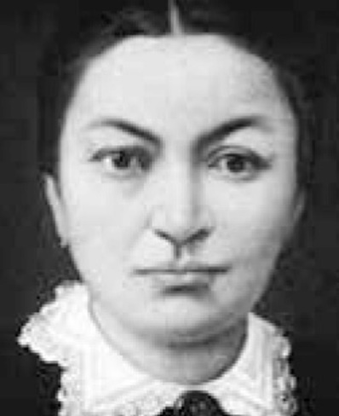
Rođena 28.6.1922
Umrla 23.2.2015
Fakultet (prirodoslovno-matematički)
Doktorirala 1961
Fizičarka

Slide 3
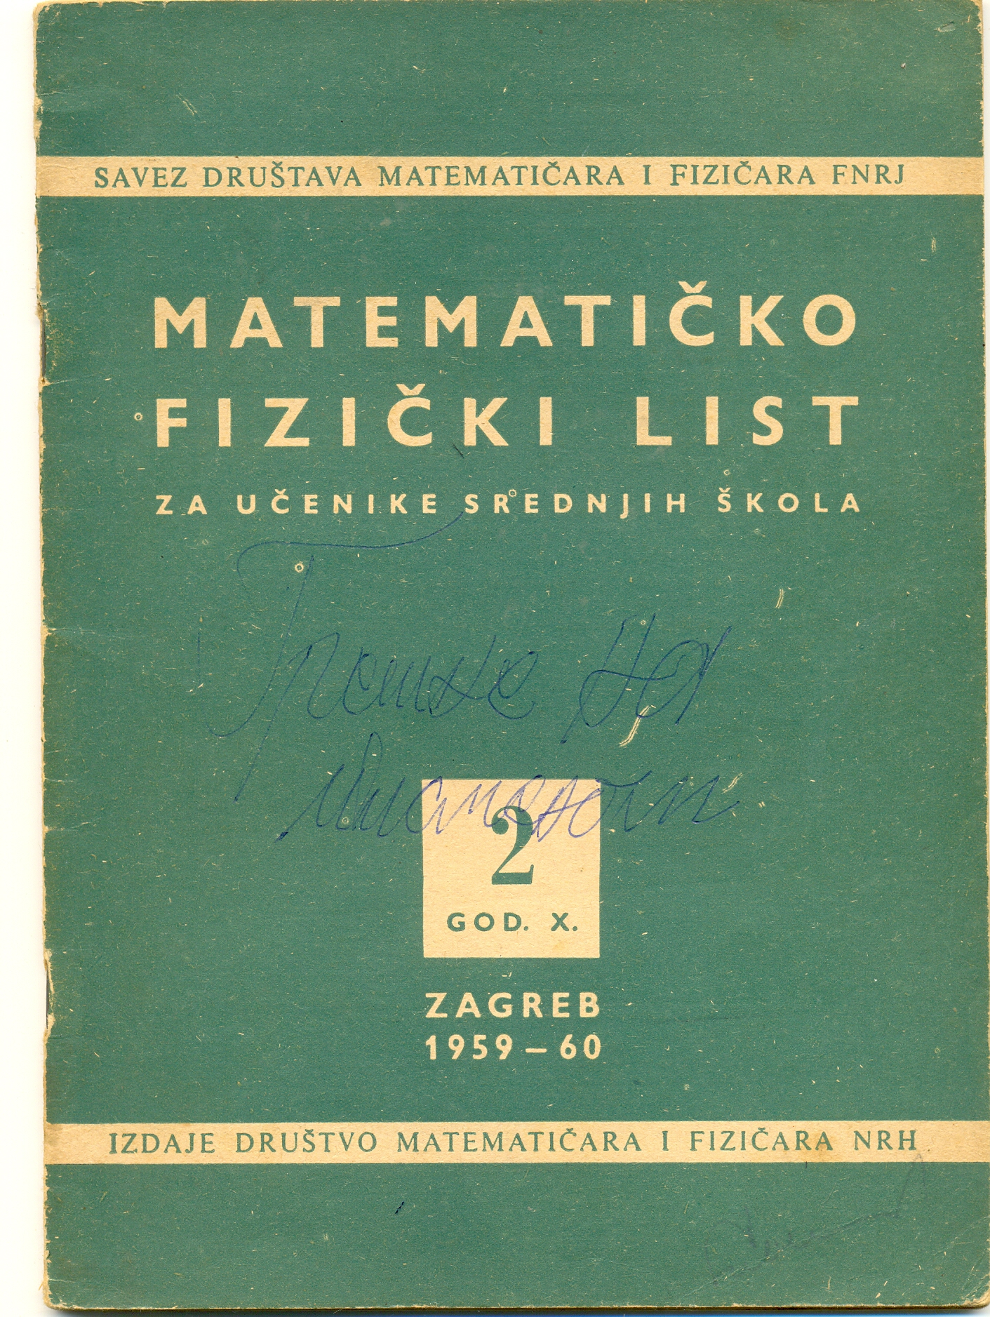
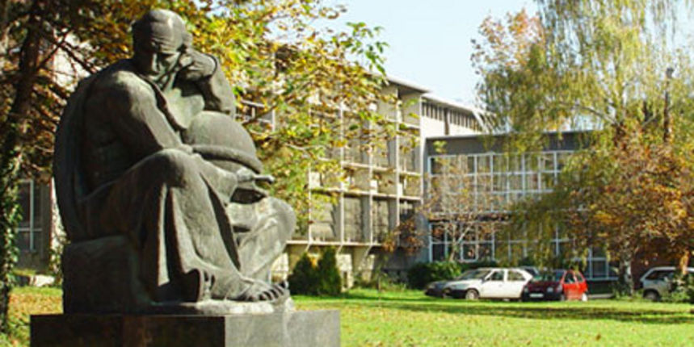
Institut Ruđera Boškovića
Urednica matematičko-fizičkog lista

Slide 4
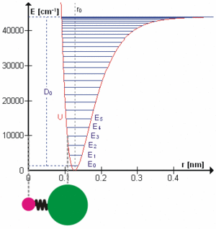
Otkrića i Nagrade
Vibracija spektroskopija
Laser 1966
Dobitnica nagrade Nikola Tesla i Ruđer Bošković 1979
Vibracijska spektroskopija je vibracija
atoma i elektrona unutar molekula
i kristalne rešetke
Sto tjera da se molekula kreće, pomakne se od
0.1 mikrometar do 3 mm

Slide 5
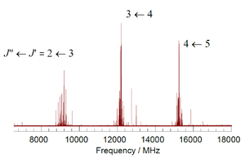
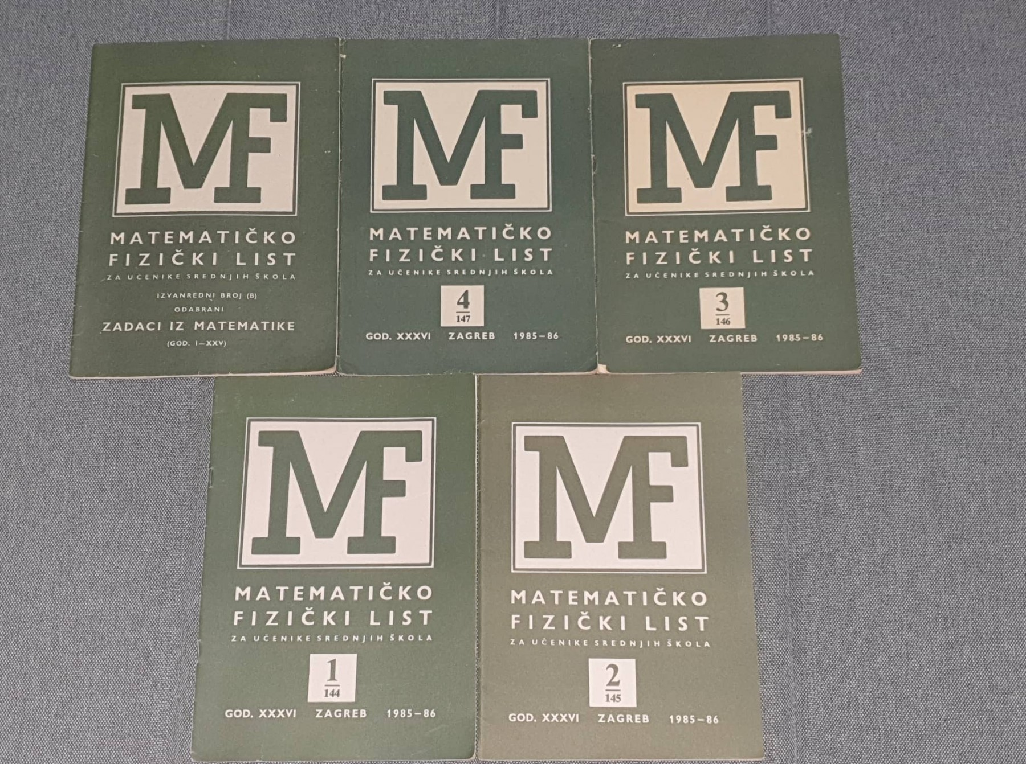
Hvala Na pažnji

Slide 6
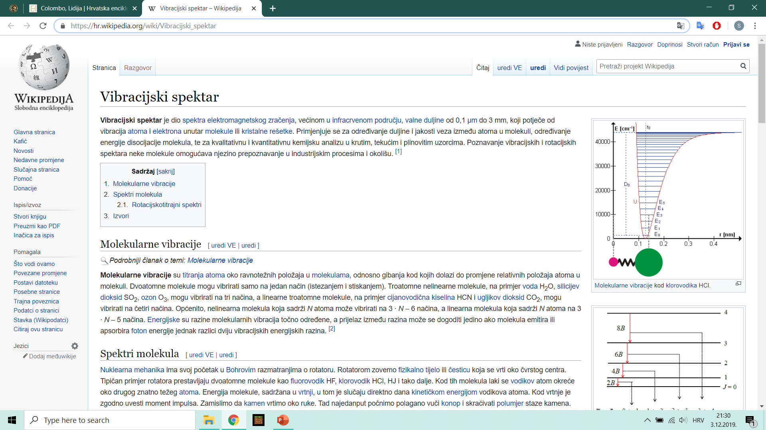
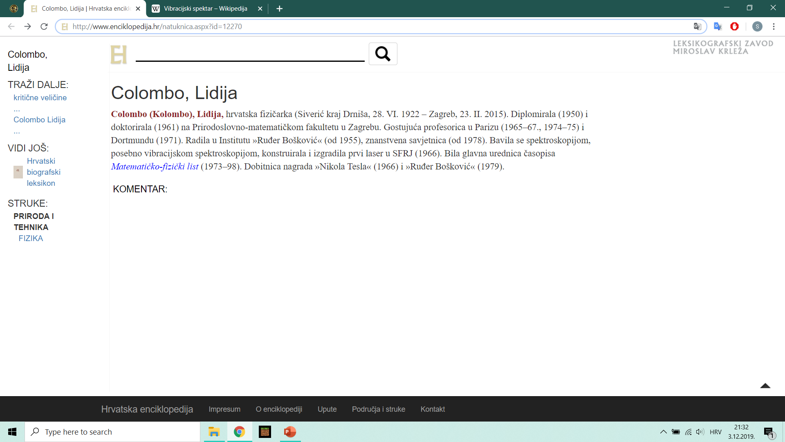
Stranice sa kojih su došli podatci
https://hr.wikipedia.org/wiki/Vibracijski_spektar
http://www.enciklopedija.hr/natuknica.aspx?id=12270

